Slide 1
Bienvenidos

Slide 2
El Principio de la Creación
Segunda Parte

Slide 3
Nuestra
Vida
INVISIBLE

Slide 4
Ejemplos de
Fenómenos Espirituales
Curas psíquicas
La mente controla la materia
Percepción extra sensorial
Espiritualistas y Mediums
Telepatía
Clarividencia
Auras

Slide 5


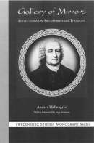







Swedenborg
Libros Famosos De Autores

Slide 6
Díos Nos Creó con la Naturaleza Eterna
Padre
Eterno
Díos
Alegría
Belleza
Amor
Ser
Humano
Hijo
Eterno

Slide 7
El Cosmos Refleja
Nuestras Características Duales
Mente
Mundo
Espiritual
Invisible
Cuerpo
Mundo
Físico
Visible

Slide 8
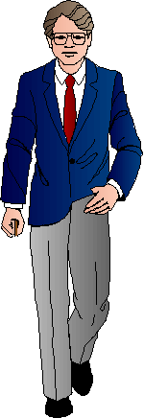
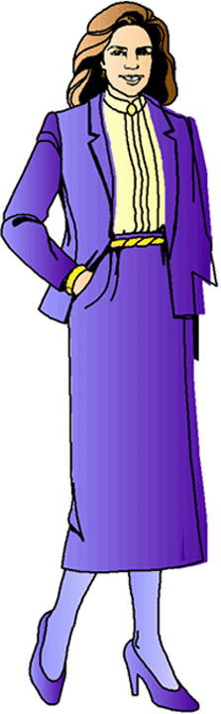
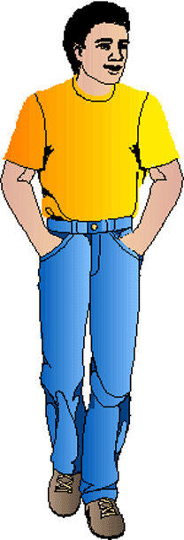
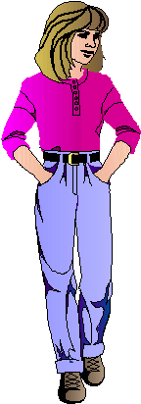
Yo Físico
Intimamente
asociado con el cerebro
Mente Física
Supervivencia física
Deseos
físicos
e Instintos
Coordina
las funciones
del cuerpo

Slide 9
Yo Físico
Intimamente
asociado con el cerebro
Mente Física
Supervivencia física
Deseos
físicos
e Instintos
Cuerpo Físico
Coordina
las funciones
del cuerpo

Slide 10
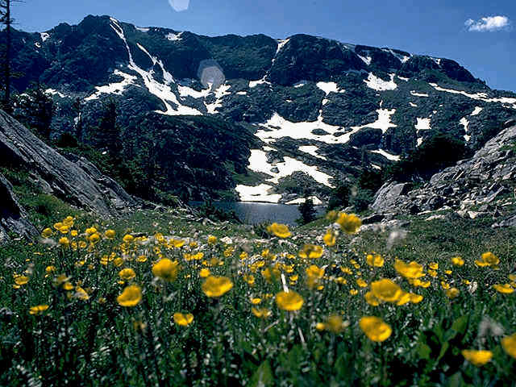
Yo Físico
Mundo
Visible
Mente Física
Cuerpo Físico

Slide 11
Yo Físico
Mundo
Visible
Mente Física
Cuerpo Físico

Slide 12
Yo Físico
Mundo
Visible
Cinco
olfato
Sentidos
Físicos
tacto
oído
gusto
vista

Slide 13
Yo Físico
Yo Espiritual
Intelecto
Mente Física
Mente
Espiritual
Emoción
Voluntad
Cuerpo Físico
Cuerpo
Espiritual
Forma de Energía
independiente
Sobrevive a la Muerte

Slide 14
Yo Espiritual
Intelecto
Emoción
Mente
Espiritual
Voluntad
Corazón
Impulso emocional irresistible a amar

Slide 15
Yo Espiritual
Amor
Intelecto
Verdad
Emoción
Mente
Espiritual
Belleza
Voluntad
Bondad
Corazón

Slide 16
Yo Espiritual
Amor
Intelecto
Verdad
Emoción
Mente
Espiritual
Belleza
Voluntad
Bondad
Corazón

Slide 17
Corazón
Impulso emocional irresistible a amar
Motivación
para experimentar
la Alegría a través
del Amor
Fuente
del Amor
Motivo de la
creación
Base de la
Personalidad

Slide 18
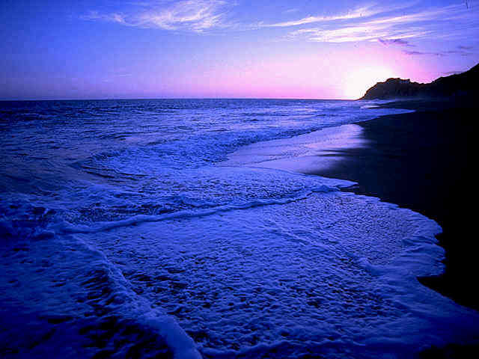
Mundo
Invisible
Yo Espiritual
Mente
Espiritual
Cuerpo
Espiritual

Slide 19
Mundo
Invisible
Yo Espiritual
Mente
Espiritual
Cuerpo
Espiritual

Slide 20
Mundo
Invisible
Yo Espiritual
Cinco
olfato
Sentidos
Espirituales
tacto
oído
gusto
vista

Slide 21
Elementos Comunes de Muchas de las Experiencias de Muerte Cercana
Sensación de paz
Movimiento a través de un túnel
Sensación de estar fuera del cuerpo físico
Encontrar a otros seres espirituales
Encontrar a un amado Ser de Luz
Reflección moral sobre la vida terrenal
Retorno al cuerpo físico
“VIDA DESPUÉS DE LA VIDA” por
Raymond A. Moody, Jr. M.D., 1975

Slide 22
Mundo Substancial
Invisible
Éstos [Sacerdotes] dan
culto en lo que es
sombra y figura de
realidades celestiales, ...
Hebreos 8:5

Slide 23
Mundo Substancial
Invisible
vuelva el polvo a la tierra,
a lo que era, y el espíritu
vuelva a Dios que es
quien lo dio.
Eclesiastés 12:7

Slide 24
Mundo Substancial
Invisible
y he aquí que
conversaban con él
dos hombres, que
eran Moisés y Elías;
San Lucas 9:30

Slide 25
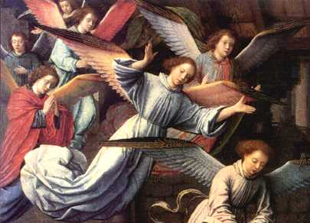
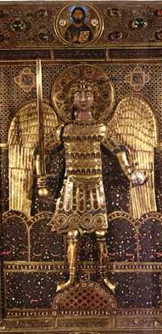
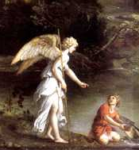
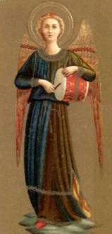
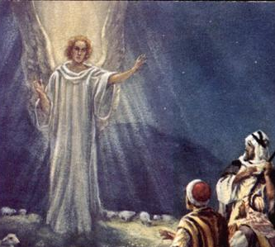
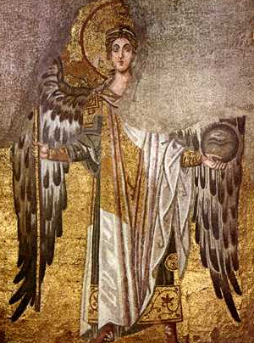
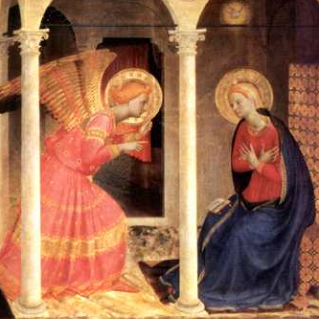
Los Angeles habitan en el mundo espiritual

Slide 26
Mundo Espiritual
Mundo Físico
No
elementos
físicos
No
elementos
espirituales
Mas allà del
espacio y del
tiempo físico
Dentro del
espacio y del
tiempo físico
No
Reproducción
Reproducción
La Causa
El Efecto
Leyes
espirituales
Leyes
físicas

Slide 27
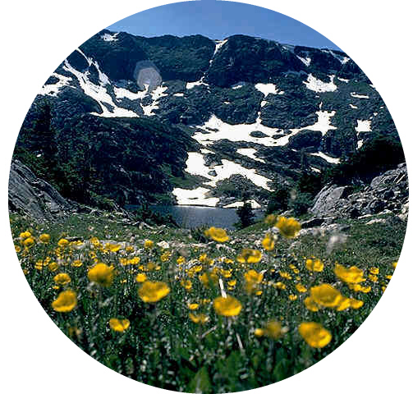
Nuestra Posición en el Cosmos
Mundo
Físico

Slide 28

Nuestra Posición en el Cosmos
Mundo
Físico
Mundo
Espiritual

Slide 29
Relación entre el Yo Físico y el Yo Espiritual
Elementos
de Vida
Aire
Verdad
Moral
Calor
Luz
Verdad
Espiritual
Amor
Incondicional
Comida
Agua
Yo Físico
Yo Espiritual

Slide 30
Relación entre el Yo Físico y el Yo Espiritual
Elementos
de Vida
Aire
Verdad
Moral
Calor
Luz
Verdad
Espiritual
Amor
Incondicional
Comida
Agua
Yo Físico
Yo Espiritual

Slide 31
Relación entre el Yo Físico y el Yo Espiritual
Elementos
de Vida
Aire
Elementos
Espirituales
Calor
Luz
Acciones
Comida
Elementos
de Vitalidad
Agua
=
Yo Físico
Yo Espiritual

Slide 32
Relación entre el Yo Físico y el Yo Espiritual
Elementos
de Vida
Aire
Elementos
Espirituales
Calor
Luz
Acciones
Comida
Elementos
de Vitalidad
Agua
Yo Físico
Yo Espiritual

Slide 33
Relación entre el Yo Físico y el Yo Espiritual
Elementos
de Vida
Aire
Elementos
Espirituales
Calor
Luz
Acciones
Comida
Elementos
de Vitalidad
Agua
Yo Físico
Yo Espiritual

Slide 34
Buenos y Malos Elementos de Vitalidad
Buenas
Buenos
Buena
Persona
Acciones
Elementos
de Vitalidad
Se realiza la
Responsabilidad Humana

Slide 35
Buenos y Malos Elementos de Vitalidad
Buenas
Buenos
Buena
Persona
Acciones
Elementos
de Vitalidad
Se realiza la
Responsabilidad Humana
No se realiza la
Responsabilidad Humana
Malas
Malos
Mala
Acciones
Elementos
de Vitalidad
Persona

Slide 36
Buenos y Malos Elementos de Vitalidad
Buenas
Buenos
Buena
Persona
Acciones
Elementos
de Vitalidad
Se realiza la
Responsabilidad Humana
No se realiza la
Responsabilidad Humana
Malas
Malos
Mala
Acciones
Elementos
de Vitalidad
Persona

Slide 37
Las Acciones Determinan el Crecimiento Espiritual
Y el mar devolvió los muertos que guardaba, …. y cada uno fue juzgado según sus obras.
Apocalipsis 20:13
… la fe sin obras está muerta.
Santiago 2:26

Slide 38
Crecimiento Espiritual
La madurez de nuestra capacidad de amor
El crecimiento de nuestra
sensibilidad hacia Díos
La expansión y conciencia
de la presencia de otros
y sus necesidades
El desarollo de la conciencia

Slide 39
Muerte Física
Mundo Espiritual
La vida
continua en el Mundo
Espiritual
Yo Físico
Yo Espiritual

Slide 40
Destino después de la Muerte
Se determina según el nivél de desarollo de nuestro corazón
…según de nuestra capacidad de dar y recibir amor verdadero
…según el cumplimiento de nuestra porción de responsabilidad

Slide 41
La Vida Física -
Nuestra Única Oportunidad
Perfeccionar nuestro
carácter
Restaurar los
errores espirituales
Dar nacimiento a los hijos
Aprender a apreciar
a toda la gente

Slide 42
Tres Fases de la Vida
Vientre
9 meses
Tierra
90 años
Eternidad
Espiritual
Líquido
Aire
Amor

Slide 43
“A medida que se avance en amor crecerás mas seguro en la realidad de
Díos y la inmortalidad de tu espíritu.”
F. Dostoyevsky
Autor Ruso
“Los Hermanos Karamasov”

Slide 44
Las Enseñanzas de
Rev. Dr. Sun Myung Moon
El Principio
de la
Unificación

Slide 45
El Principio de la Unificación
Nuevos Entendimientos
Naturaleza de Díos
Propósito de la Vida Humana
Vida después de la Muerte
Propósito y Dirección de la Historia

Slide 46
El Principio de la Unificación
Nuevos Entendimientos
Areas constantes
de preocupación
Naturaleza de Díos
Propósito de la Vida Humana
Vida después de la Muerte
Propósito y Dirección de la Historia

Slide 47
El Principio de la Unificación
Nuevos Entendimientos
Enfoca problemas
del Mundo de hoy
Naturaleza de Díos
Propósito de la Vida Humana
Vida después de la Muerte
Propósito y Dirección de la Historia

Slide 48
El Principio de la Unificación
1. El Principio de la Creación
El Ideal Original
2. La Causa del Conflicto Humano
El Origen del Mal
3. El Principio de la Restauración
La Restauración del Ideal Original

Slide 49

Federación de Familias pro
Paz Mundial y Unificación

Slide 51
Para más información visite nuestra website al:
www.unificationstudy.com
E-mail
sacfamfed@aol.com

Slide 52
Presentación audiovisual por
Eleonore de Watteville

